Slide 1
重症心身障害児者等 支援者育成研修テキスト ２ 医療① 障害のある子どもの成長と 発達の特徴

Slide 2
知識の必要性の意味⇒相談員に求める事 長期見通し（疾患の予後）と介護者の人生
重症児のケアプランを立てる時に、大事なポイントとして、対象が子どもであること、介護者が親である点である。
この事は、一つの見方で言うと、子どもは発達するものであるため、障害像が変わっていくということ。つまり、発達する時期と、障害が障害を生む二次障害の関係が大事である。つまり、時間軸で物事を考えていく必要性がある。それが先を見越した計画である。（長期的視野）
つまり、「ライフステージごとの疾患の特徴」
また、介護者が親、家族であるため、長期的視野で考えるときに必要なのが、親や家族のライフステージも含めて考える視点である。
つまり「介護者の人生から考える、障害受容」

Slide 3
病気のライフサイクル
ケアプラン
家族の障害受容の
ライフサイクル

Slide 4
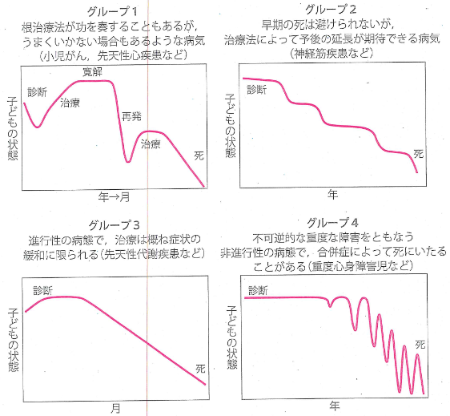
各疾患ごとの予後
生命を脅かす疾患の分類
Ann Goldman, Richard Hain, Stephen Liben: Oxfrod text book of Pedeatric Palliative Care for Children. 2nd ed ,Oxford University
Press, Oxford, 2012 より引用

Slide 5
各疾患のストーリー
神経筋疾患（福山型筋ジストロフィー）
代謝性疾患（Ｌｉｅ脳症）
変性疾患（ＤＲＰＬＡ）
重症心身障害児

Slide 6
福山型筋ジストロフィーのＮ君
最初の男の子、お母さんは大変子育てを楽しみにしていました。でも、生まれてすぐ呼吸障害があり、ＮＩＣＵに入院。血液検査、筋の緊張具合などにより、筋ジストロフィーの診断がつきました。その後、リハビリに通いました。お母さんは、病気の事を知れば知るほどうつ的になっていきます。その分、子どもへの想いも強くなり一生懸命リハビリに通いました。Ｎ君は、その甲斐あって頸が座り、座位がとれるくらいに３歳ぐらいでなりましたが、立位、歩行は無理でした。小、中、高と支援学校へ通い、食事もきざみ食を食べれるぐらいになりましたが、自分で食べる事はできませんでした。その後青年期に入り、食事の形態もむせるようになり、少しずつ形態を落して行き最後は、経管栄養になりました。でも、明るい笑顔は、絶品でした。その後、肺炎を繰り返すようになり、心不全も併発し２０代後半で亡くなりました。
Lie脳症のAちゃん女の子
最初の女の子、お母さんも同じ疾患。不随意運動を持ちながら、首の座りなどや座位姿勢の安定のためのリハビリ訓練を一生懸命やっていました。けいれん発作が頻発し、けいれん発作が起きると訓練効果が出ていたものが逆戻りしてました。但し、体の機能よりも人を見極める力はありました。主治医のこともわかるぐらいの認識力でした。けいれんが頻発することで、徐々に機能低下が起こり、最初は食事もペースト食を食べたりできていましたが、今は経管栄養になっています。この頃は、胃ろうの話が、出てきてます。また呼吸不全も併発してきています。お母さんは、自分の体も大変ですが、Aちゃんへ会いに来ることがお母さんの生きる力にもなっているようです。

Slide 7
DRPLAのKさん
沢山の兄弟の中で育ちました。DRPLAのお父さんも寝たきりになってきた頃より、Kさんは、就労していましたが、ろれつがまわらくなったり、転びやすくなったり、痙攣発作をおこすようになりました。Kさんも父と同じ診断名がつきました。Kさんが、車椅子生活になった頃に、弟が痙攣を起こすようになり、弟もKさんと同じ診断名がつきました。Kさんは、車椅子から寝たきりになっていき、人への意識も徐々におちていきました。最後は経管栄養となり寝ていることが増えて、３０代前半で肺炎で亡くなりました。お母さんだけが、罹患せず家族を支えていました。

Slide 8
重症心身障害児（CP,EPI,MR)のH君
最初の男の子、お母さんは、難産で頑張って出産しました。お父さんからNICUに入院した事を聞き大変心配しました。NICUに会いに行くと小さい箱に入って、チューブを沢山つけいています。涙が自然に出てきます。ちゃんと生んであげなくてごめんねという気持ちで胸が、張り裂けそうになります。少しずつチューブが抜けて、箱から出て、やっと家に帰ってこれました。ほっとするのもつかの間、頭をガクッとするようなけいれん発作がおこりだします。ミルクも緊張が強く上手く飲めません、体も大きくなりません。一日中抱っこしていないと、泣き続けます。お母さんは、しっかり寝る事が出来ません。かわいいと思う気持ちより、苦しい気持ちが強くなります。そんな時、リハビリの場面で訓練士の人から、療育施設での母子入園の仕組みを聞き、３ヶ月入園することにしました。行ってみると、仲間が沢山いて、また、色々なことを教えてもらえて、少し子育てが楽しくなりました。

Slide 9
地域の通園施設やリハビリ訓練、痙攣のコントロールなどで、毎日どこかに行くようになります。めまぐるしいですが、以前より支援してくれる人たちと話すことが増え、話上手になっている自分に気がつきます。H君はすくすくのびて、頚を上手く支えてあげれば、ペースト状のものを食べてくれるようになりました。でも、スプーン３口程度に１時間ぐらいかかります。ぜこぜこがひどくなります。バギーや座位保持装具なども製作します。手続きには、市役所の福祉課の人とも話をしなくてはなりません。
特別支援学校にいれるか、地域の支援級に入れるか悩みました。注入や吸引があると、お母さんがついてきてくださいと言われてしまいました。H君の笑顔を見ると、沢山のお友達を作って上げたくなります。結局、支援学校に入学しました。この頃、妹もうまれました。

Slide 10
小学校高学年から、ぜこぜこやむせる事が増えて、とうとう肺炎で入院することになってしまいました。食事を誤嚥しているといわれ、チューブ栄養になっていました。元に食事を取れるようになっても、又、肺炎で入院する事をくりかえすようになりました。主治医からは、胃ろうの増設や喉頭気管分離など、恐ろしい手術をすすめられるよになりました。何だか、体もすごく曲がってきたようにも感じます。お母さんは、H君はしゃべりませんが、気持ちが全部わかると思っています。妹は、お母さんを良く手伝ってくれます。ただ、H君が入院していたら、お母さんに変に甘えてくるので、妹もがまんしていたんだなーとお母さんはちょっと思いました。肺炎を何度も繰り返し、どんどんやせてきたので、１年かけてやっと手術する決心をしました。（胃食道逆流がひどくなっていて、誤嚥をおこす、障害の連関があると言われました。）
以前より、吸引の回数は、減りましたが、今までの声を聞けなくなりました。でも、以前より太って顔が丸くなってきているように思いました。お母さんも、この頃から腰痛や手のしびれがひどくなっています。相談員の人からは、短期入所などをすすめられました。

Slide 11
高校も卒業して、通所施設に通って在宅生活も続けていましたが、お母さんに急に病気がみつかりました。そこで、施設の入所等も考えていくことになりました。有期限入所という仕組みをを使い、施設と在宅生活をうまく組み合わせて、生活しています。お母さんも病気の治療が一段落し、お母さんの病気をきっかけに、訪問看護やホームヘルパーさんにも入ってもらうようになり、お母さんも自分だけでH君をみていくという気持ちに変化が、ありました。妹にも負担をかけなくて済むということが分かり、少し心の負担が減りました。

Slide 12
家族の障害受容の側面
親がわが子の障害を受容していく4つの要因
わが子の受容
障害に対する疑問や不安
障害の診断と説明
障害の内容と理解
子どもの現状への理解
子どもの人生の受け入れ
親の障害受容
家族の問題の受容
きょうだい児との関係・問題
家族間の理解
経済問題
親自身の人生の受容
親の思い（あるべき人生）
親自身の生活
親の加齢と健康に関わる問題
社会受容
教育の保障（統合教育など）
学齢終了後の社会生活の保障（社会参加）
地域社会の理解と協力（支援）
子どもと家族のあたりまえ生活
社会福祉の支援が整備されるための親の行動や活動
（仲間づくりとエンパワーメント）
佐鹿孝子：親が障害のあるわが子を受容していく過程での支援（第4報）：ライフサイクルを通した支援の指針 小児保健研究所66（6）：
779-788、2007より引用

Slide 13
家族支援について
今までの家族支援は、障害を持った親を支援する意味で使っていたが、この頃は、
「親が親になるため」の、「子が子になるため」の支援という考え方になっている。
（大正大学 玉井先生）

Slide 14
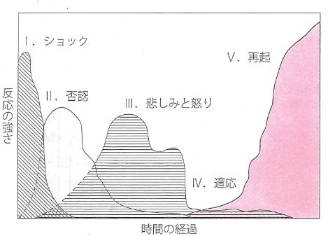
奇形をもつ子どもの誕生に対する正常な親の反応の継起を示す仮説的な図
Drotar D,Baskiewicz A, Irvin N, et N, et al: The adaptation of parents to the birth of an infant with a congenital malformation:
A hypothetical model .Pediatrics 56: 710-717, 1975. より引用

Slide 15
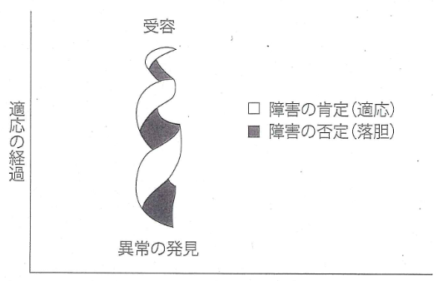
障害の需要と過程
（中田洋二郎：親の障害の認識と需要に関する考察；需要の段階説と慢性的な悲哀.早稲田心理学年報 27:83-92,1995 より引用

Slide 16
医療
療育
父
通園
兄弟
児
母
姉妹
訪問
看護
第１段階
母子形成
時間軸
病状の変化（二次障害・合併症）
教育
第２段階
家族形成
就労
機関
コーディネーターの役割
（コンダクター）
点から面、面から球
（多因子統合の視点、到達目標の明確化）
第３段階
社会との関係
第４段階
社会貢献
光の家療育センター 鈴木図

